Slide 1
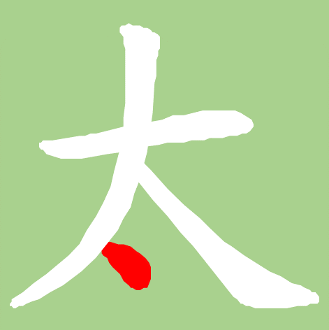
1
2
3
4
5
6
7
8
9
10
天 | 天 | 天 | 天 | 天 | 天 | 天 | 天 | 天 | 天
天 | 天 | 夫 | 天 | 天 | 天 | 天 | 天 | 天 | 天
天 | 天 | 天 | 天 | 天 | 天 | 天 | 天 | 天 | 天
天 | 天 | 天 | 天 | 天 | 天 | 天 | 天 | 天 | 天
天 | 天 | 天 | 天 | 天 | 天 | 天 | 天 | 天 | 天
A
B
C
D
E

Slide 2


Slide 3

1
2
3
4
5
6
7
8
9
10
天 | 天 | 天 | 天 | 天 | 天 | 天 | 天 | 天 | 天
天 | 天 | 夫 | 天 | 天 | 天 | 天 | 天 | 天 | 天
天 | 天 | 天 | 天 | 天 | 天 | 天 | 天 | 天 | 天
天 | 天 | 天 | 天 | 天 | 天 | 天 | 天 | 天 | 天
天 | 天 | 天 | 天 | 天 | 天 | 天 | 天 | 天 | 天
A
B
C
D
E

Slide 4

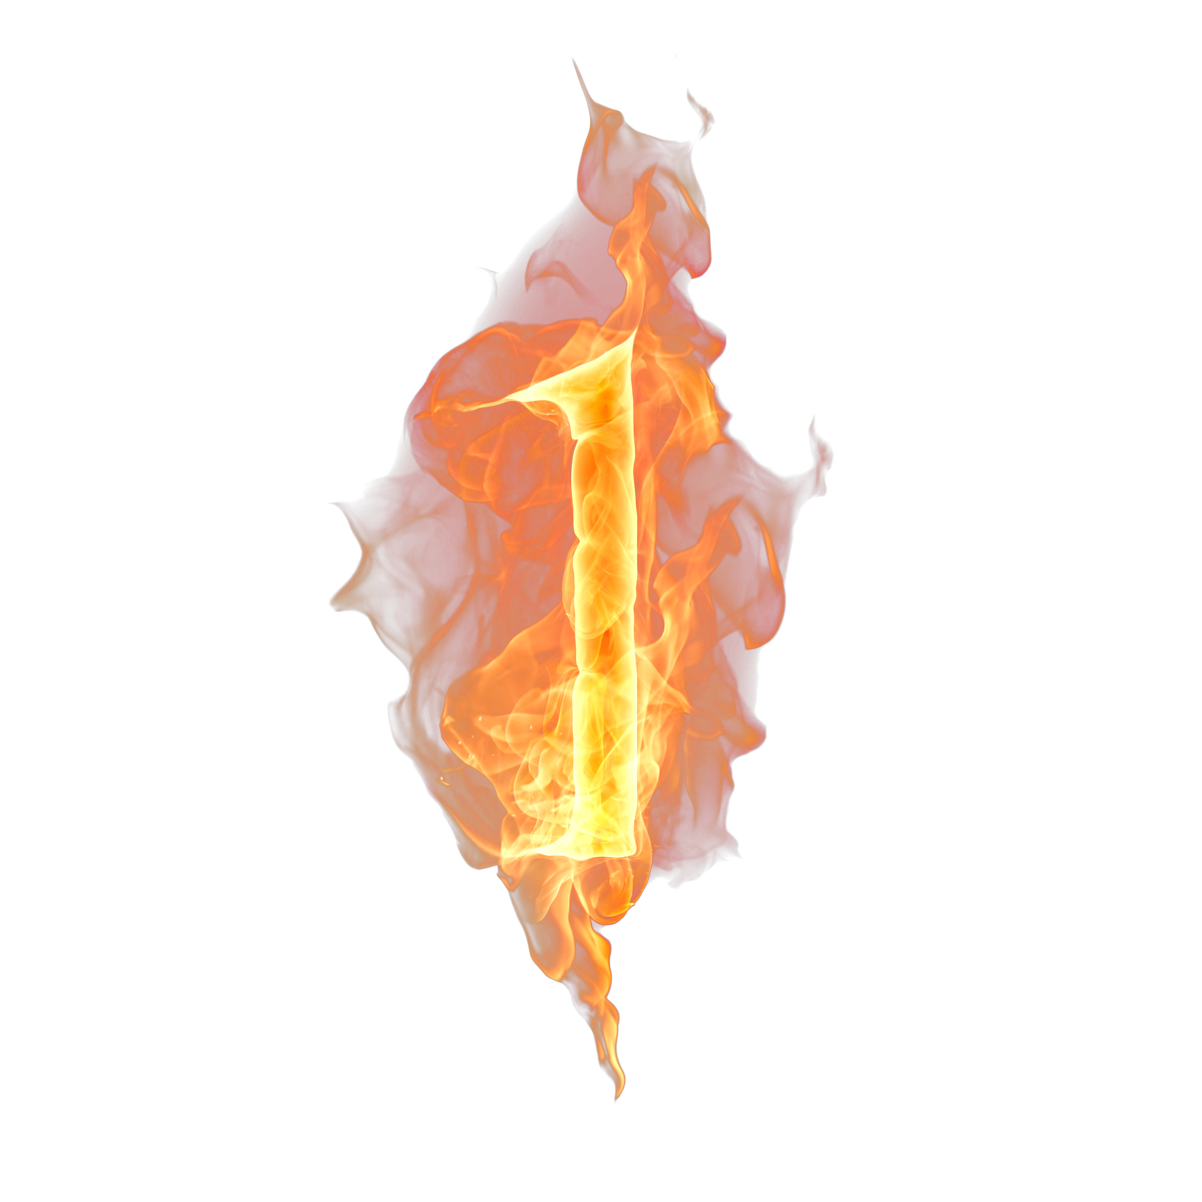
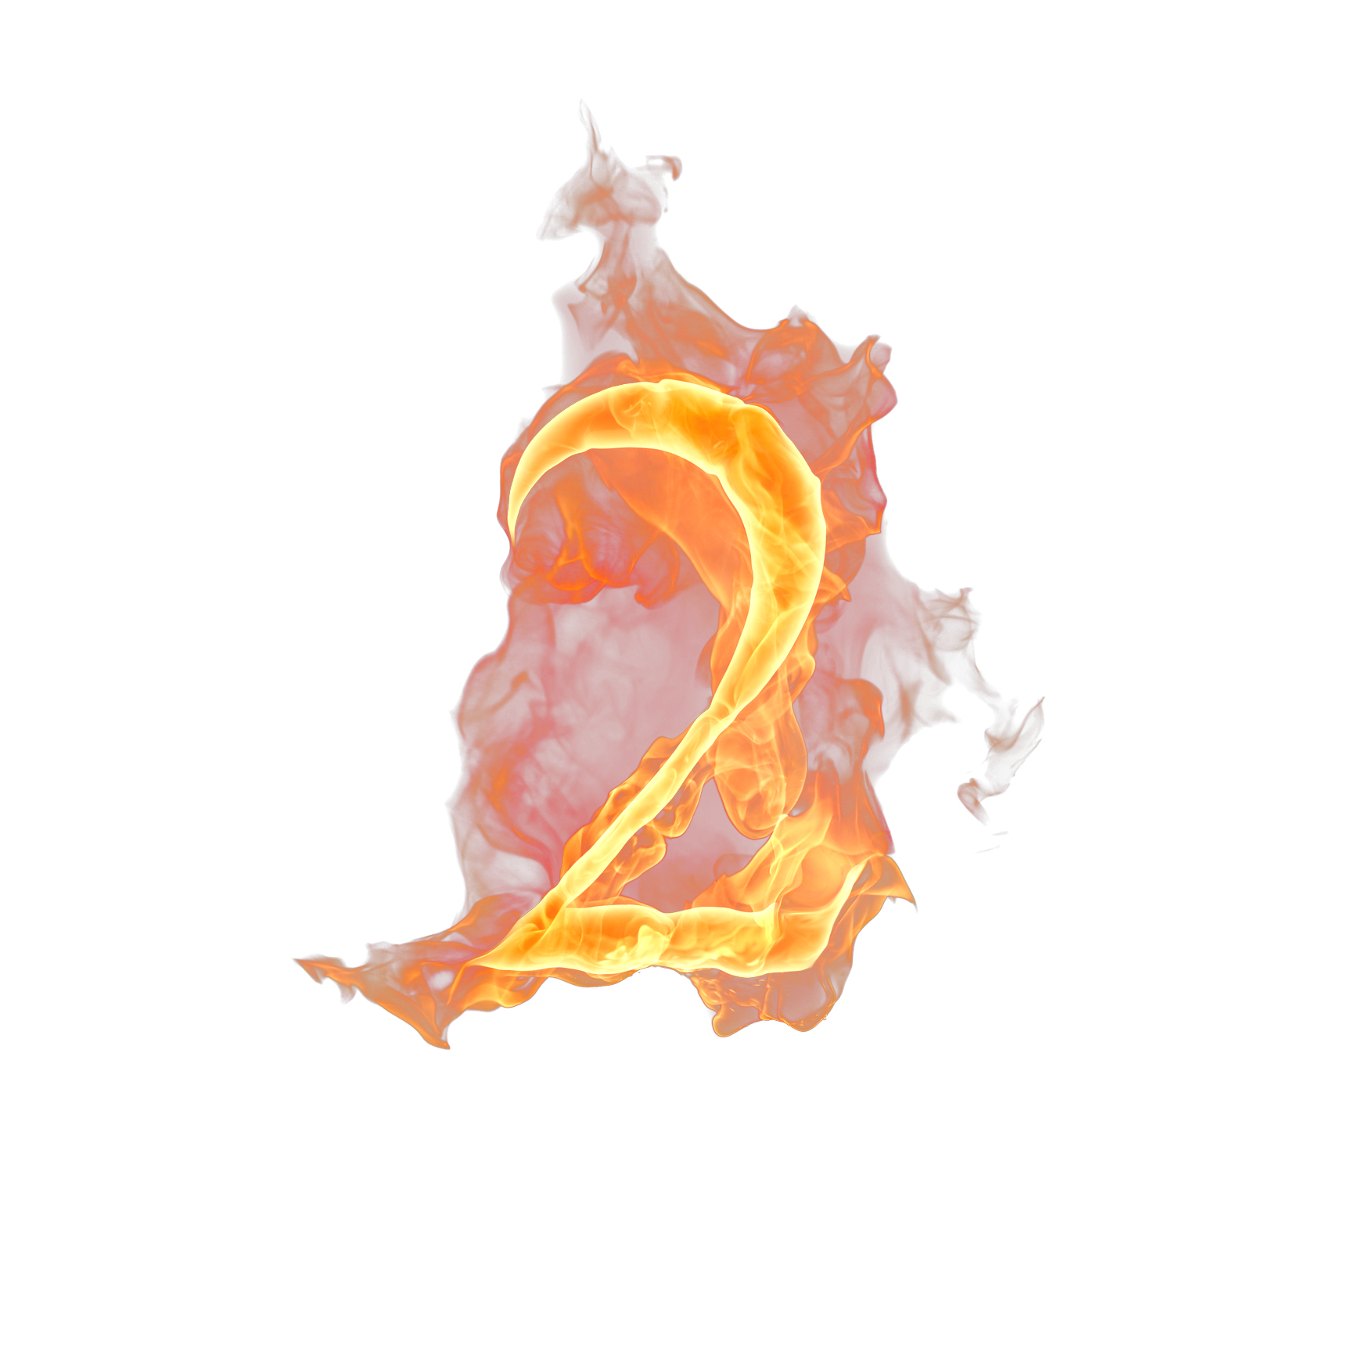


Slide 5
1
2
3
4
5
6
7
8
9
10
白 | 白 | 白 | 白 | 白 | 白 | 白 | 白 | 白 | 白
白 | 白 | 白 | 白 | 白 | 白 | 白 | 白 | 白 | 白
白 | 白 | 白 | 白 | 白 | 白 | 白 | 白 | 白 | 白
白 | 白 | 百 | 白 | 白 | 白 | 白 | 白 | 白 | 白
白 | 白 | 白 | 白 | 白 | 白 | 白 | 白 | 白 | 白
A
B
C
D
E

Slide 7
1
2
3
4
5
6
7
8
9
10
白 | 白 | 白 | 白 | 白 | 白 | 白 | 白 | 白 | 白
白 | 白 | 白 | 白 | 白 | 白 | 白 | 白 | 白 | 白
白 | 白 | 白 | 白 | 白 | 白 | 白 | 白 | 白 | 白
白 | 白 | 百 | 白 | 白 | 白 | 白 | 白 | 白 | 白
白 | 白 | 白 | 白 | 白 | 白 | 白 | 白 | 白 | 白
A
B
C
D
E

Slide 8
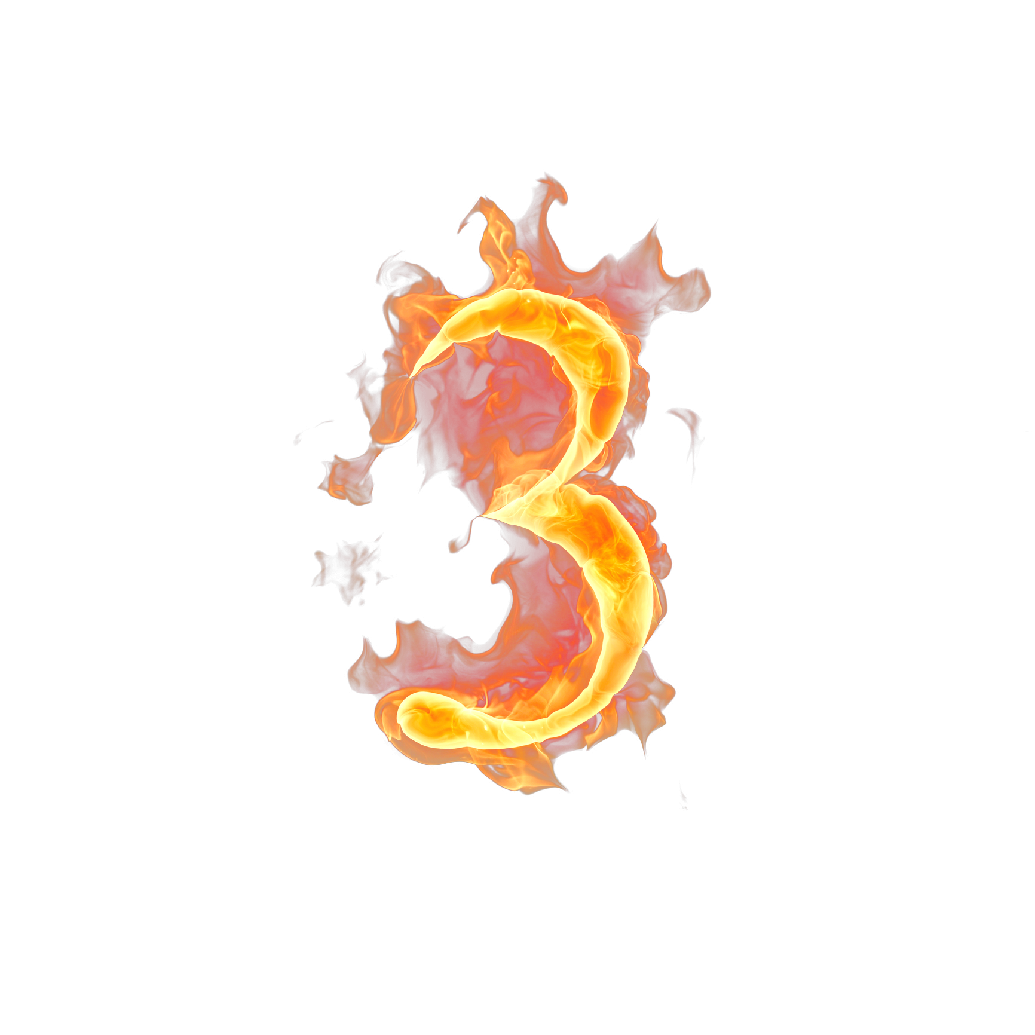

Slide 9
1
2
3
4
5
6
7
8
9
10
服 | 服 | 服 | 服 | 服 | 服 | 服 | 服 | 服 | 报
服 | 服 | 服 | 服 | 服 | 服 | 服 | 服 | 服 | 服
服 | 服 | 服 | 服 | 服 | 服 | 服 | 服 | 服 | 服
服 | 服 | 服 | 服 | 服 | 服 | 服 | 服 | 服 | 服
服 | 服 | 服 | 服 | 服 | 服 | 服 | 服 | 服 | 服
A
B
C
D
E

Slide 11
1
2
3
4
5
6
7
8
9
10
服 | 服 | 服 | 服 | 服 | 服 | 服 | 服 | 服 | 报
服 | 服 | 服 | 服 | 服 | 服 | 服 | 服 | 服 | 服
服 | 服 | 服 | 服 | 服 | 服 | 服 | 服 | 服 | 服
服 | 服 | 服 | 服 | 服 | 服 | 服 | 服 | 服 | 服
服 | 服 | 服 | 服 | 服 | 服 | 服 | 服 | 服 | 服
A
B
C
D
E

Slide 12


Slide 13
1
2
3
4
5
6
7
8
9
10
人 | 人 | 人 | 人 | 人 | 人 | 人 | 人 | 人 | 人
人 | 人 | 人 | 人 | 人 | 人 | 人 | 人 | 人 | 人
人 | 人 | 人 | 人 | 人 | 个 | 人 | 人 | 人 | 人
人 | 人 | 人 | 人 | 人 | 人 | 人 | 人 | 人 | 人
人 | 人 | 人 | 人 | 人 | 人 | 人 | 人 | 人 | 人
A
B
C
D
E

Slide 15
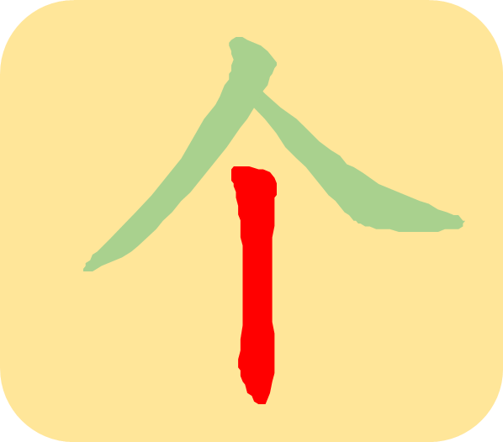
1
2
3
4
5
6
7
8
9
10
人 | 人 | 人 | 人 | 人 | 人 | 人 | 人 | 人 | 人
人 | 人 | 人 | 人 | 人 | 人 | 人 | 人 | 人 | 人
人 | 人 | 人 | 人 | 人 | 个 | 人 | 人 | 人 | 人
人 | 人 | 人 | 人 | 人 | 人 | 人 | 人 | 人 | 人
人 | 人 | 人 | 人 | 人 | 人 | 人 | 人 | 人 | 人
A
B
C
D
E

